Slide 1

МИНИСТЕРСТВО ОБРАЗОВАНИЯ, НАУКИ И МОЛОДЕЖИ РЕСПУБЛИКИ КРЫМ
ГОСУДАРСТВЕННОЕ БЮДЖЕТНОЕ ОБРАЗОВАТЕЛЬНОЕ УЧРЕЖДЕНИЕ ДОПОЛНИТЕЛЬНОГО ОБРАЗОВАНИЯ
РЕСПУБЛИКИ КРЫМ
«ЦЕНТР ДЕТСКО-ЮНОШЕСКОГО ТУРИЗМА И КРАЕВЕДЕНИЯ»
Республиканский методический семинар
«Организация и проведение республиканских этапов Всероссийских мероприятий туристско-краеведческой и физкультурно-спортивной направленности»
в 2023 году»
Докладчик: Калёшник Эвелина Владимировна,
заведующий краеведческим отделом
ГБОУ ДО РК «ЦДЮТК»

Slide 2
Организация и проведение республиканских этапов
Всероссийских мероприятий краеведческой направленности
в 2023 году

Slide 3
- Республиканская патриотическая краеведческая конференция учащихся «Крым – наш общий дом» в 2023 году;
- Республиканский этап Всероссийского конкурса школьных музеев в 2023 году;
- Открытый конкурс ГБОУ ДО РК «Центр детско-юношеского туризма и краеведения» на знание государственных и региональных символов и атрибутов Российской Федерации (заочный) ;
- Республиканский этап Всероссийской олимпиады по школьному краеведению в 2023 году;
- Республиканский этап Всероссийского конкурса исследовательских краеведческих работ обучающихся «Отечество» в 2023;
- Паспортизация и регистрация музеев образовательных организаций, расположенных на территории Республики Крым, в 2023 году;
- Профильная краеведческая оздоровительная смена (ДОЦ «Сокол», Бахчисарайский район – III квартал);
- Стипендиаты МАН «Искатель» по отделению Истории и Наук о Земле.

Slide 4
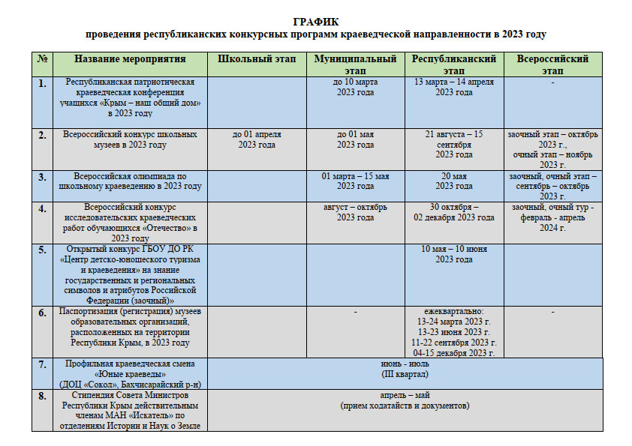

Slide 5
Республиканская патриотическая краеведческая конференция учащихся
«Крым – наш общий дом» в 2023 году
(Приказ МОНМ РК № 337 от 20.02.2023)
Для участников Конференции, ведущих поисковую и исследовательскую работу по изучению родного края, предлагаются следующие номинации:
- «Культурное наследие»;
- «Летопись родного края»;
- «Историческое краеведение»;
- «Экологическое краеведение. Экологический туризм»;
- «Культура и фольклор родного края. Этнография»;
- «Родословие. Земляки».
Конференция проводится в два этапа:
- I этап – муниципальный – до 10 марта 2023 года;
- II этап - республиканский – с 13 марта по14 апреля 2023 года.
На каждого участника Конференции должна быть подана персональная заявка на интернет-сайте Навигатор дополнительного образования детей Республики Крым: https://р82.навигатор.дети.

Slide 6
Республиканский этап Всероссийской олимпиады по школьному краеведению в 2023 году
(Приказ МОНМ РК № 375 от 28.02.2023)
Олимпиада проводится в три этапа:
I этап – муниципальный – 01 марта – 15 мая 2023 года.
II этап – республиканский – 20 мая 2023 года;
III этап – всероссийский (заочный, очный) – сентябрь – октябрь 2023 года.
Олимпиада проводится в следующих возрастных категориях:
- средняя – обучающиеся 14-15 лет;
- старшая – обучающиеся 16-18 лет.
В состав делегации входят 8 обучающихся (по четыре в каждой возрастной категории).
Программа республиканского этапа Олимпиады предусматривает следующие конкурсные задания:
- конкурс эрудитов – тестовые задания по истории, археологии, физической и экономической географии, демографии, литературному краеведению, топонимике, этнографии Крыма;
- атрибуция музейного предмета – описание памятника материальной культуры по фотографии;
- мини исследовательская работа на заданную тему.
Максимальная сумма баллов – 70. Продолжительность Олимпиады 180 минут.
На каждого участника Конференции должна быть подана персональная заявка на интернет-сайте Навигатор дополнительного образования детей Республики Крым: https://р82.навигатор.дети.

Slide 7
Республиканский этап Всероссийского конкурса школьных музеев в 2023 году
(Приказ МОНМ РК № 375 от 28.02.2023)
Конкурс проводится в 4 этапа:
I этап – школьный – до 01 апреля 2023 года, проводится в форме акций, викторин, «проектных сессий», направленных на привлечение обучающихся к деятельности музея образовательной организации;
II этап – муниципальный – до 01 мая 2023 года;
III этап – республиканский (заочный) – с 21 августа по 15 сентября 2023 года;
IV этап – федеральный: заочный – с 16 октября по 01 ноября 2023 года, очный – с 13 по 17 ноября 2023 года.
Конкурс проводится в следующих возрастных категориях:
- 4-6 классы;
- 7-8 классы;
9-10 классы и студенты учреждений среднего профессионального образования не старше 18 лет.
На каждого участника Конференции должна быть подана персональная заявка на интернет-сайте Навигатор дополнительного образования детей Республики Крым: https://р82.навигатор.дети.

Slide 8
Республиканский этап Конкурса школьных музеев проводится по следующим номинациям:
- «Экскурсовод музея образовательной организации краеведческого профиля». Участие в номинации индивидуальное;
- «Экскурсовод музея образовательной организации военно-исторического профиля». Участие в номинации индивидуальное;
- «Экскурсовод музея образовательной организации этнографического профиля». Участие в номинации индивидуальное;
- «Экскурсовод музея образовательной организации комплексного профиля». Участие в номинации индивидуальное;
- «Экскурсовод музея образовательной организации по экспозиции «Военнослужащие – участники специальной военной операции, проявившие отвагу, мужество и героизм». Участие в номинации индивидуальное.
- «Музей образовательной организации комплексно-краеведческого профиля». Участие в номинации командное (до 3-х человек из актива школьного музея);
- «Музей образовательной организации военно-патриотического профиля». Участие в номинации командное (до 3-х человек из актива школьного музея);
- «Музей образовательной организации этнографо-краеведческого профиля». Участие в номинации командное (до 3-х человек из актива школьного музея);
- «Музей образовательной организации (прочие профили)». Участие в номинации командное (до 3-х человек из актива школьного музея).
В Конкурсе принимают участие обучающиеся из числа актива паспортизованных музеев образовательных организаций общего образования Республики Крым, Государственных бюджетных образовательных учреждений Республики Крым, образовательных учреждений среднего профессионального образования.

Slide 9
Открытый республиканский конкурс обучающихся на знание государственных и региональных символов и атрибутов Российской Федерации (заочный)
(приказ ГБОУ ДО РК «ЦДЮТК» № 53 от 02.02.2023)
В Конкурсе принимают участие обучающиеся учреждений общего и дополнительного образования Республики Крым всех форм собственности в трех возрастных группах: 1 - 4 классы, 5 - 8 классы, 9 -11 классы.
Участие в Конкурсе индивидуальное.
Конкурс проводится с 10 мая по 09 июня 2022 года.
Конкурс проводится по четырем номинациям:
- Литературное творчество.
- Декоративно-прикладное творчество.
- Проекты символов и атрибутов.
- Исследовательские работы «Смысл символов и атрибутов в жизни семьи, края, страны» (только для средней и старшей возрастной группы).
Конкурсные работы и сопровождающие документы принимаются до 05 мая 2023 года.
На каждого участника Конкурса должна быть подана персональная заявка на интернет-сайте Навигатор дополнительного образования детей Республики Крым: https://р82.навигатор.дети.

Slide 10
Республиканский этап Всероссийского конкурса исследовательских краеведческих работ обучающихся «Отечество» в 2023 году (ПРОЕКТ)
Конкурс проводится в 3 этапа:
- школьный – май – сентябрь 2023 года;
- муниципальный – до 27 октября 2023 года;
- республиканский (заочный, очный) – с 30 октября по 24 ноября – заочный, 01-02 декабря – очный тур; - всероссийский (заочный, очный) – февраль – апрель 2024 года.
Для участников Конкурса, ведущих поисковую и научно-исследовательскую работу по изучению краеведения, предлагаются следующие номинации:
- Археология (изучение исторического прошлого края по вещественным источникам: изучение непосредственных остатков человеческой деятельности);
- Военная история. Поиск (исследование событий военной истории на местном краеведческом материале, увековечение памяти земляков);
- Культурное наследие (изучение культурного наследия и творчества жителей родного края, фиксация событий культурной жизни родного края);
- Природное наследие. Юные геологи (изучение и охрана природного наследия; исследовательская деятельность учащихся в области геологии);
- Родословие (изучение родословных, семейных традиций и обрядов, развитие и поощрение интереса к истории рода);
- Школьные музеи. История образования. Экскурсоводы-краеведы (изучение истории отдельных образовательных организаций, школьных музеев, истории детских и молодежных организаций; представление экскурсий по территории, по своему школьному музею);

Slide 11
- Земляки (изучение жизни и деятельности земляков, государственных деятелей, работников сферы искусств и достижений российских (советских) спортсменов, участников Олимпийских игр и др.);
- Летопись родного края (изучение истории и природы родного края с древнейших времен до сегодняшнего дня, составление летописи наших дней, изучение отдельных, наиболее ярких или малоизвестных исторических событий, природных явлений или воссоздание общей истории края);
- Литературное краеведение. Топонимика (изучение литературного наследия родного края, изучение происхождения географических названий в родном крае);
- Экологическое краеведение (изучение окружающей природной среды во всем ее многообразии);
- Этнография (исследование материальной и духовной культуры народов Крыма, их семейного и общественного быта, хозяйственных занятий и этнических процессов);
- Великая Отечественная война (изучение событий 1941-1945 годов, хода боевых действий, исследования мест боев, памятников, боевого пути соединений, сформированных в родном крае, героических действий земляков);
- Историческое краеведение (изучение истории родного края за все время, доступное по вещественным и документальным памятникам, изучение малоизвестных исторических событий, исторических процессов, выявление роли исторических личностей и народных масс в событиях и процессах);
- Культура и фольклор родного края (изучение культуры родного края по фольклорным и вещественным источникам; изучение архитектурного, художественного, устного творчества жителей родного края, фиксация событий культурной жизни и этногенеза);
- Экологический туризм (изучение природы родного края, состояния окружающей среды, антропогенного влияния на среду, в целях ее охраны и воспроизведения при совершении походов и экспедиций).

Slide 12
Итоги республиканских и всероссийских этапов мероприятий краеведческой направленности
в 2022 году

Slide 13
Республиканские мероприятия краеведческой направленности, проведенные в 2022 году
- Республиканская патриотическая краеведческая конференция учащихся «Крым – наш общий дом» в 2022 году;
- Республиканский этап Всероссийского конкурса школьных музеев в 2022 году;
- Республиканский этап Всероссийского фестиваля музеев образовательных организаций «Без срока давности» в Республике Крым в 2022 году;
- региональный этап Всероссийского конкурса цифровизации фондов и экспозиций школьных музеев «Школьный музей: цифровой формат» в Республике Крым в 2022 году»;
- Республиканский этап Всероссийской олимпиады по школьному краеведению в 2022 году;
- Республиканский этап Всероссийского конкурса исследовательских краеведческих работ обучающихся «Отечество» в 2022 году;
- Паспортизация (регистрация) музеев образовательных организаций, расположенных на территории Республики Крым, в 2022 году;
- Республиканский семинар по повышению профессиональной компетентности работников образовательных организаций, осуществляющих полномочия руководителей музеев и музейных комнат образовательных организаций согласно Концепции развития детского туризма в Республике Крым на период до 2025 года.

Slide 14

Республиканская патриотическая краеведческая конференция учащихся «Крым – наш общий дом» в 2022 году
Конференция проходила с 14 марта по 15 апреля 2022 года в заочном формате.
На Конференцию были представлены 76 исследовательских работ из образовательных организаций 21 муниципальных образований и 2 Государственных бюджетных образовательных учреждений Республики Крым.
На Конкурсе не были предоставлены исследовательские работы обучающихся из городских округов Армянска, Евпатории, Красноперекопска и Красногвардейского района.
Работа республиканской патриотической краеведческой конференции учащихся «Крым – наш общий дом» проходила в шести номинациях: «Культурное наследие», «Летопись родного края», «Историческое краеведение», «Экологическое краеведение. Экологический туризм», «Культура и фольклор родного края» и «Родословие. Земляки».

Slide 15
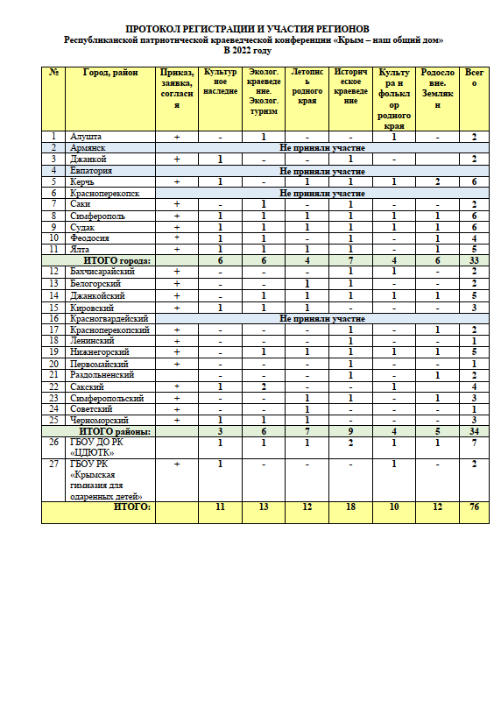
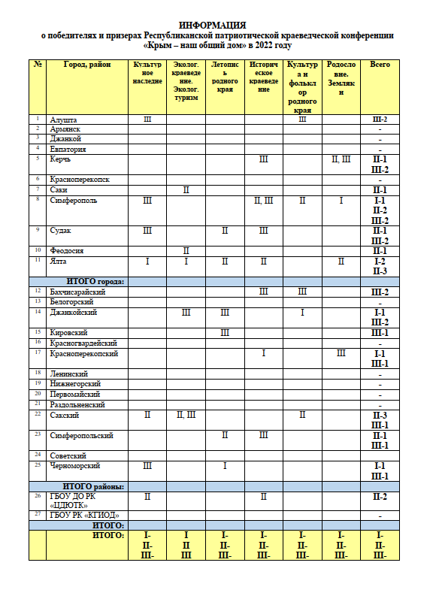
Анализ участия регионов и информация о победителях и призерах республиканской патриотической краеведческой конференции учащихся «Крым – наш общий дом» в 2022 году

Slide 16

Республиканский этап Всероссийского конкурса школьных музеев в 2022 году
Конкурс проходил с 04 апреля по 11 мая 2022 года.
На Конкурс были представлены 65 конкурсные работы учащихся из числа актива паспортизованных музеев образовательных организаций из 24 муниципальных образований Республики Крым.
Республиканский этап Конкурса проводился по пяти номинациям:
- Музей образовательной организации.
- Музей военно-патриотической тематики.
- Лучший экскурсовод музея образовательной организации (по двум возрастным группам).
- Лучший экскурсовод по объектам культурного и природного наследия (по двум возрастным группам).
- Лучший экскурсовод военно-патриотического музея образовательной организации (по двум возрастным группам).
По итогам Конкурса победителям и призерам стали 27 учащихся из числа актива паспортизованных музеев образовательных организаций РК. Победителям и призерам вручены дипломы Министерства образования, науки и молодежи Республики Крым.

Slide 17
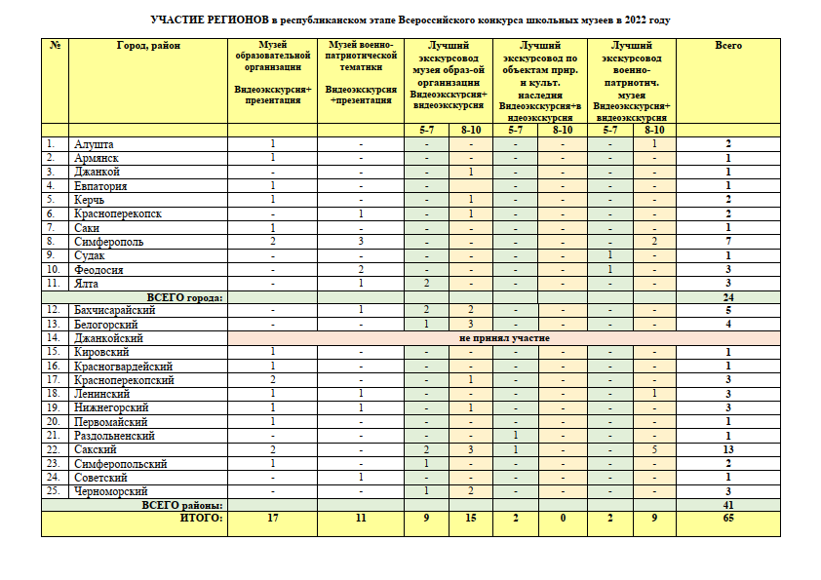
Анализ участия регионов в республиканском этапе Всероссийского конкурса школьных музеев в 2022 году

Slide 18

Республиканский этап Всероссийской олимпиады по школьному краеведению
Республиканский этап Олимпиады прошел 10 сентября 2022 года в г. Симферополе в дистанционном формате.
Республиканский этап Олимпиады собрал юных краеведов, любителей родного края со всего Крыма. В этом году в мероприятии приняли участие 78 учащихся из 23 муниципальных образований Республики Крым и двух Государственных бюджетных образовательных учреждений.
В Олимпиаде не приняли участие учащиеся образовательных учреждений из Кировского и Красногвардейского районов.
Вопросы, представленные на Олимпиаде, включали в себя тестовые и творческие задания, где объектами рассмотрения стали природа, историческое прошлое и настоящее полуострова, население, литература, искусство и хозяйство Крыма.
Программа республиканского этапа Олимпиады предусматривала следующие конкурсные задания:
- конкурс эрудитов – простые тестовые вопросы;
- атрибуцию музейного предмета;
– описание памятника материальной культуры по фотографии;
- мини исследовательскую работу на заданную тему.

Slide 19
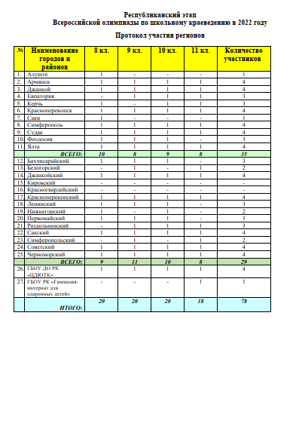
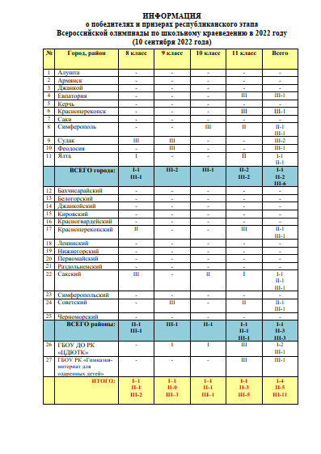
Анализ участия регионов и информация о победителях и призерах республиканского этапа Всероссийской олимпиады по школьному краеведению в 2022 году

Slide 20

Республиканский этап Всероссийского конкурса исследовательских краеведческих работ обучающихся «Отечество»
Конкурс проходил с 31 октября – 03 декабря 2022 года.
Республиканский этап Всероссийского конкурса исследовательских краеведческих работ «Отечество» проводился по 15 номинациям: «Археология», «Военная история. Поиск», «Культурное наследие», «Природное наследие. Юные геологи», «Родословие», «Школьные музеи. История образования. Экскурсоводы-краеведы», «Земляки», «Летопись родного края», «Литературное краеведение. Топонимика», «Экологическое краеведение», «Этнография», «Великая Отечественная война», «Историческое краеведение», «Культура и фольклор родного края», «Экологический туризм».
На I тур (заочный) республиканского этапа Конкурса было представлено 128 работ из образовательных организаций 23 муниципальных образований Республики Крым и 2 Государственных бюджетных образовательных учреждений Республики Крым. По итогам I тура (заочного) – рецензирование исследовательских краеведческих работ на II тур (очный) - защита исследовательских краеведческих работ приглашены 116 участников.
На Конкурсе не были предоставлены исследовательские работы обучающихся из городских округов Алушты и Евпатории.
По результатам Конкурса победителями и призерами стали 45 обучающихся. По итогам Конкурса 12 участников стали действительными членами МАН «Искатель» по отделениям истории и наук о Земле.

Slide 21
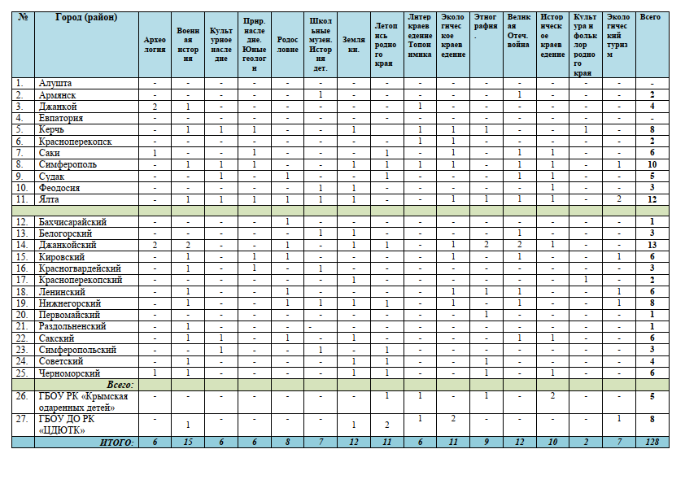
Анализ участия регионов в республиканском этапе Всероссийского конкурса исследовательских краеведческих работ обучающихся «Отечество» в 2022 году

Slide 22
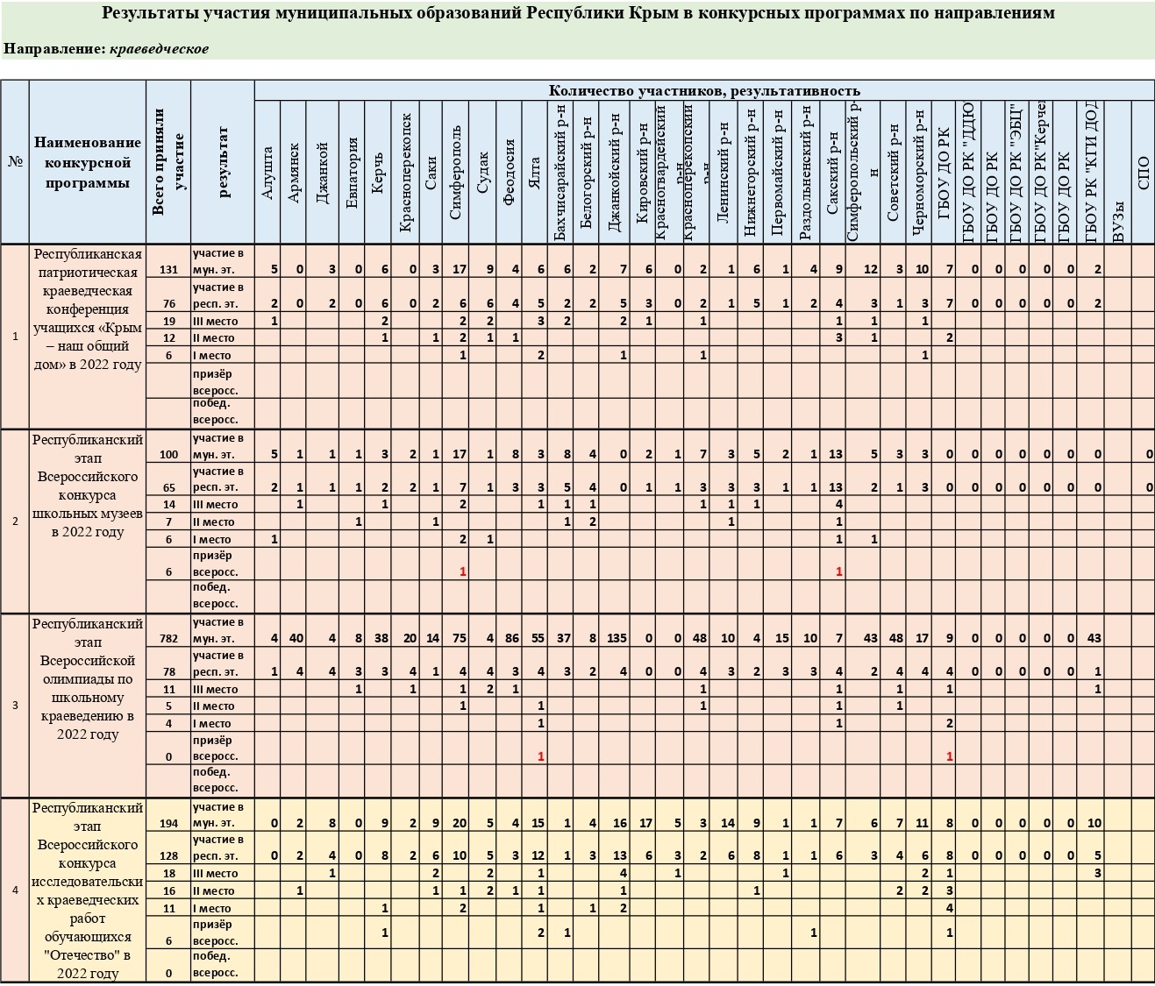
Анализ участия регионов в республиканских мероприятиях краеведческой направленности в 2022 году

Slide 23
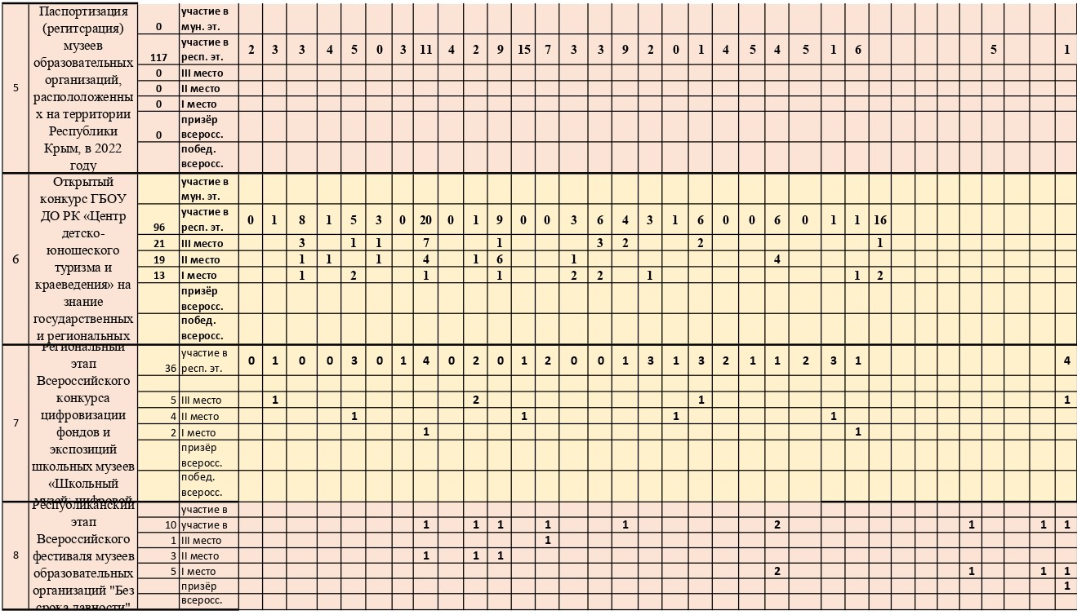

Slide 24
Контакты:
Телефон для связи: +7978 973 25 98
untur-museum-portal@mail.ru – краеведческий отдел ГБОУ ДО РК «ЦДЮТК»
untur@crimeaedu.ru – ГБОУ ДО РК «ЦДЮТК»

Slide 25
МИНИСТЕРСТВО ОБРАЗОВАНИЯ, НАУКИ И МОЛОДЕЖИ РЕСПУБЛИКИ КРЫМ
ГОСУДАРСТВЕННОЕ БЮДЖЕТНОЕ ОБРАЗОВАТЕЛЬНОЕ УЧРЕЖДЕНИЕ ДОПОЛНИТЕЛЬНОГО ОБРАЗОВАНИЯ
РЕСПУБЛИКИ КРЫМ
«ЦЕНТР ДЕТСКО-ЮНОШЕСКОГО ТУРИЗМА И КРАЕВЕДЕНИЯ»
СПАСИБО ЗА ВНИМАНИЕ!

